Slide 1
Презентация к уроку «Кто смастерил скворечник»

Slide 2
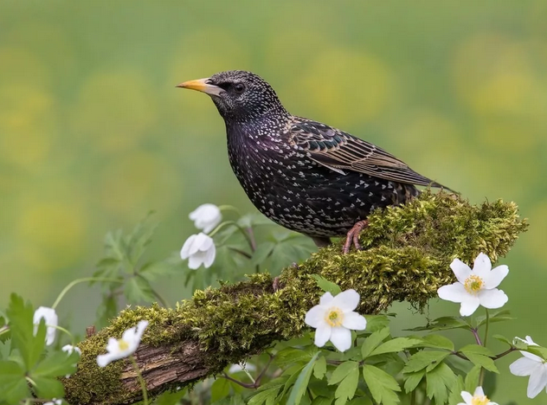
СКВОРЦЫ
ПРИЛЕТЕЛИ
«Из дальних стран вернулся я,
Чтоб вас порадовать, друзья.
Весна пришла! Зиме – конец!
Я – птица ранняя (скворец).

Slide 3
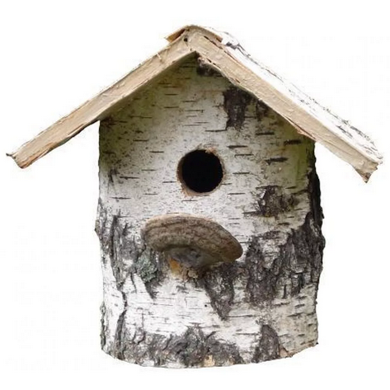
ДУПЛЯНКА
Чтобы мир звенел от песен
По дуплянке мы повесим.
Обеспечим птиц жильём:
Каждой паре – новый дом.
Дуплянка – это самодельный скворечник, синичник.
Это – искусственное гнездовье для птиц. Его изготавливают из обрезка бревна, выдалбливая сердцевину.

Slide 4
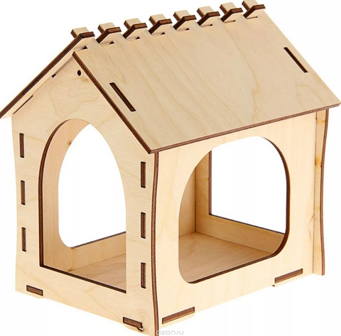
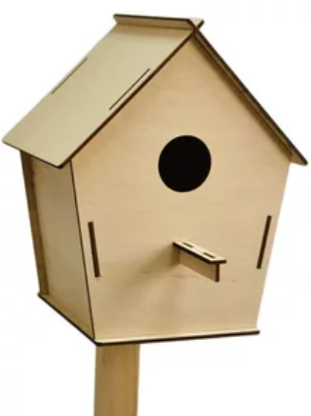
СКВОРЕЧНИК
КОРМУШКА

Slide 5
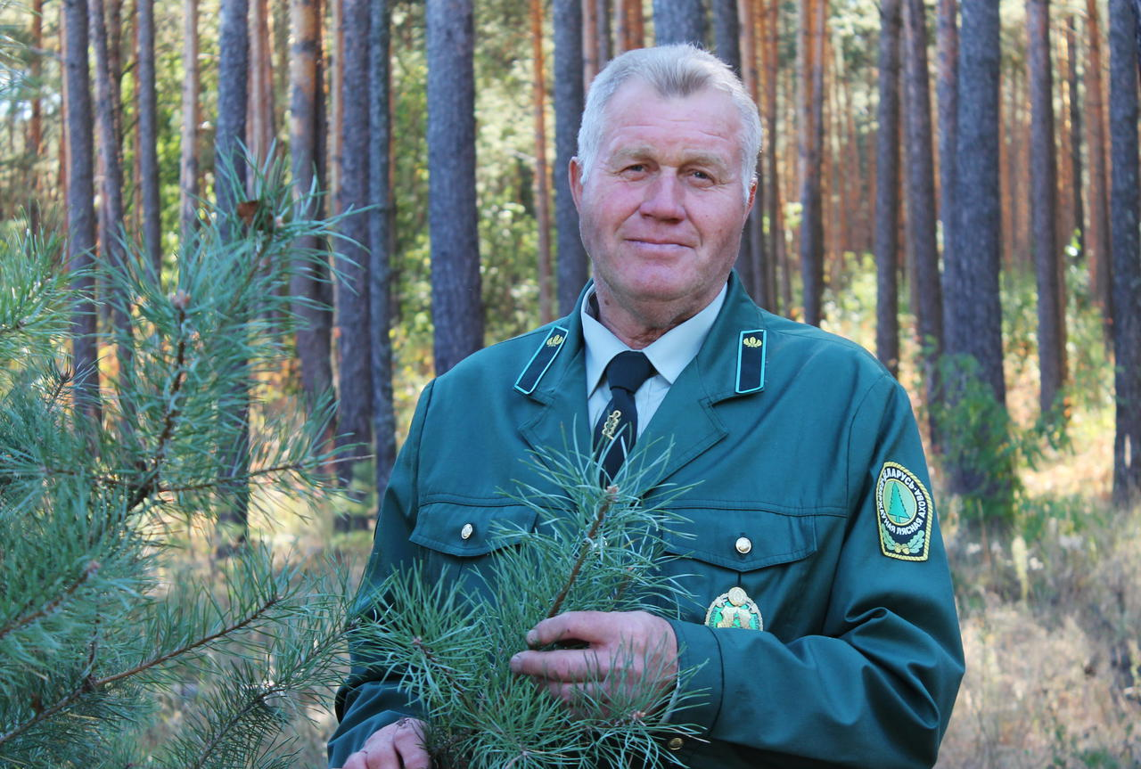
ЛЕСНИЧИЙ
Вот дом стоит в густом лесу,
А в нём живёт лесничий.
Он здесь не сторожит лису
И не стреляет дичь он.
Ни браконьерам. Ни ворам
Нигде не даст слабинку,
Убережёт от топора
берёзу и осинку.
С рассветом раньше
всех встаёт
Шагает в чащу смело.
И начинается обход лесничий занят делом.

Slide 6
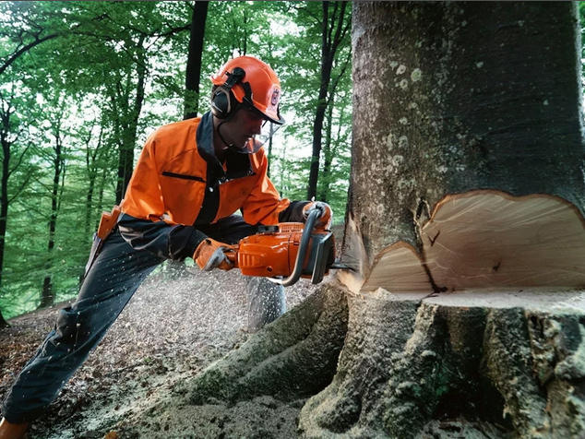
ВАЛЬЩИК
Я - вальщик леса. Это значит,
Что должен дерево свалить.
Чтоб пильщик в специальном цехе
Мог древесину распилить.

Slide 7
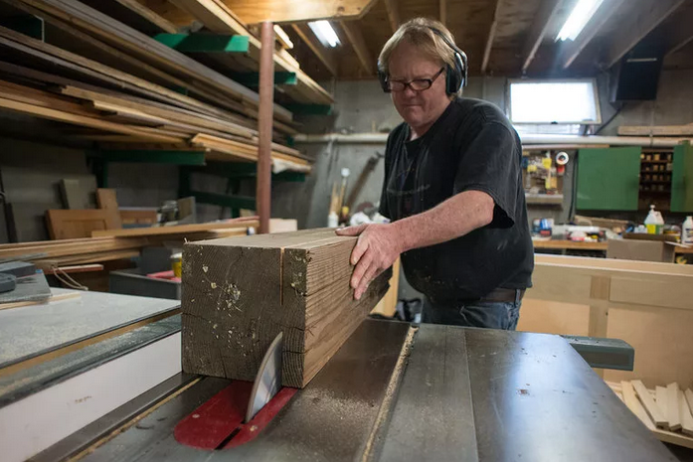
РАСПИЛОВЩИК
А в пыльном воздухе опилки
Висят восторженны и пылки,
А пильщик – кепка на затылке,
Срезает ветки и развилки.
И ходит звон по лесопилке.

Slide 8
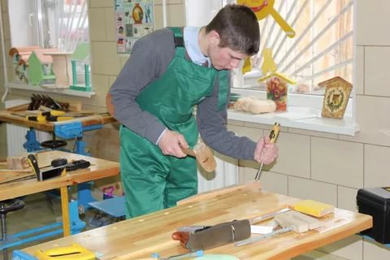
СТОЛЯР
У Семёна – столяра
Дело спорилось с утра;
Он строгал, сверлил, пилил,
Гвоздик молотком забил.
А шуруп блестящий вёрткий
Быстро завернул отвёрткой.

Slide 9
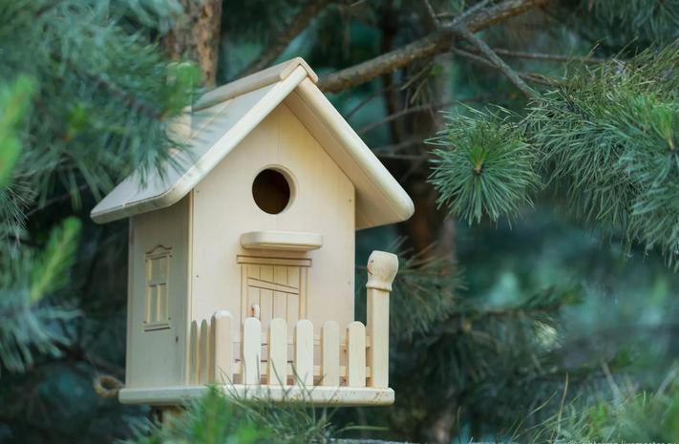
Молоток в работе нужен.
И с пилою столяр дружен.
Он дощечки распилил
И скворечник смастерил.

Slide 10
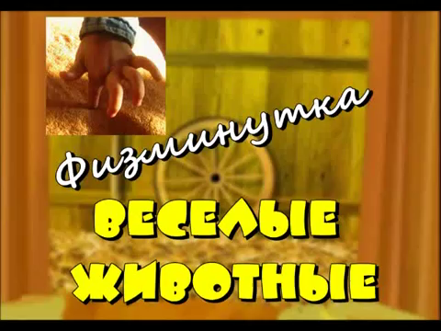

Slide 11
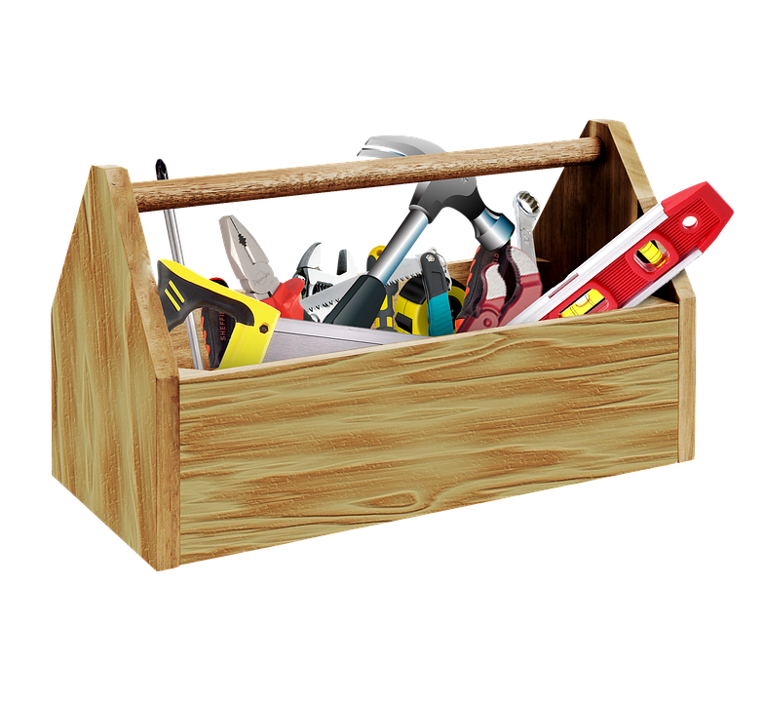

МАСТЕРИМ - СТАРАЕМСЯ

Slide 12
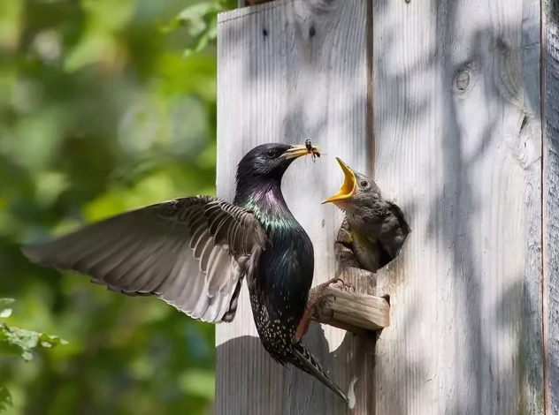
Спасибо за внимание

